Slide 1

Base de Datos Relacionales
UNIVERSIDAD CIENTIFICA DEL SUR FACULTAD DE INGENIERIA DE SISTEMAS EMPRESARIALES
Presentado por:
Ángel Aldave
César Balaguer
Diego Ccallo

Slide 2
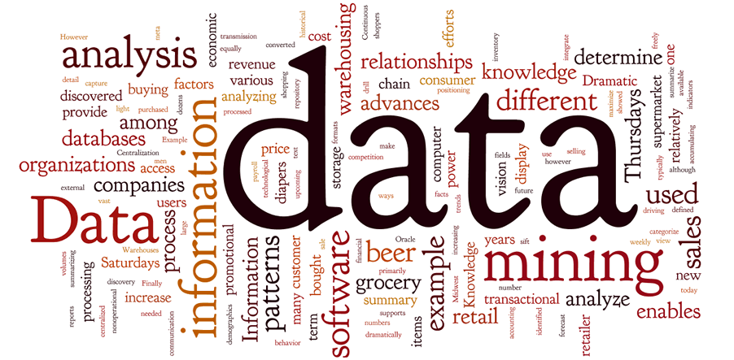
Trabajo Final – Minería de Datos - CPE 2016-5
Que es la Minería de Datos o DataMining?
Es la etapa del KDD donde se realiza el modelado de la información para extraer patrones previamente desconocidos, válidos, potencialmente útiles que se encuentran ocultos en los datos almacenados en algún repositorio.

Slide 3

Trabajo Final – Minería de Datos - CPE 2016-5
Objetivo
Encontrar tendencias, patrones o reglas que expliquen el comportamiento de los datos bajo un determinado contexto.
Propósito
Extraer patrones y/o reglas de los datos para incrementar su valor y transformarlo en conocimientos que faciliten la toma de decisiones.

Slide 4
Trabajo Final – Minería de Datos - CPE 2016-5
Características
Explorar los datos, los cuales se encuentran en bases de datos que contienen información almacenada durante muchos años.
Los datos se consolidan en un almacén de datos y en mercados de datos, se mantienen en servidores de Internet. Este entorno suele tener una arquitectura cliente/servidor.
Las herramientas de la minería de datos extraen la información escondida que se encuentra archivada por años.
Las herramientas de la minería de datos se combinan fácilmente y pueden analizarse y procesarse rápidamente.
Los "mineros" son en muchas ocasiones un usuario final sin grandes conocimientos de programación, los cuales son facultados por herramientas que les permite obtener información valiosa.

Slide 5
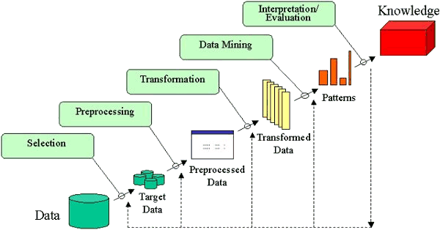
Trabajo Final – Minería de Datos - CPE 2016-5
Proceso de descubrimiento de conocimiento (KDD Process)
Las etapas del KDD se divide en 5 fases: [2]
Selección de datos
Pre-procesamiento
Transformación
Datamining
Interpretación y evaluación

Slide 6
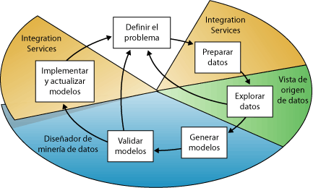
Trabajo Final – Minería de Datos - CPE 2016-5
Proceso básico de la minería de datos
Es el proceso encargado en detectar información que pueda ser procesable, utilizando análisis matemático para deducir patrones y tendencias que existan entre los datos. Estos patrones no pueden ser detectados mediante una exploración tradicional debido a que las relaciones son demasiado complejas o porque existe demasiada información.

Slide 7
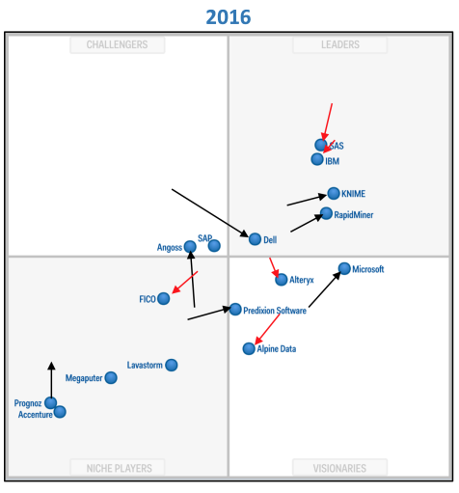
Trabajo Final – Minería de Datos - CPE 2016-5
Herramientas de Minería de Datos – Según cuadro de Gartner 2016
SAS Enterprise Miner / SAS: Solución de minería de datos que proporciona gran cantidad de modelos y alternativas. Compara los resultados de las distintas técnicas de modelado, tanto en términos estadísticos como de negocio, dentro de un marco sencillo y fácil de interpretar.
KNIME: Fue desarrollado originalmente en el departamento de bioinformática y minería de datos de la Universidad de Constanza, Alemania, bajo la supervisión del profesor Michael Berthold.
RapidMiner: Líder mundial de código abierto para la minería de datos debido a su combinación de su tecnología de primera calidad y su rango de funcionalidad. Cubre un amplio rango de minería de datos. La interfaz gráfica de usuario tiene como objetivo simplificar el uso para las tareas complejas de esta área.

Slide 8
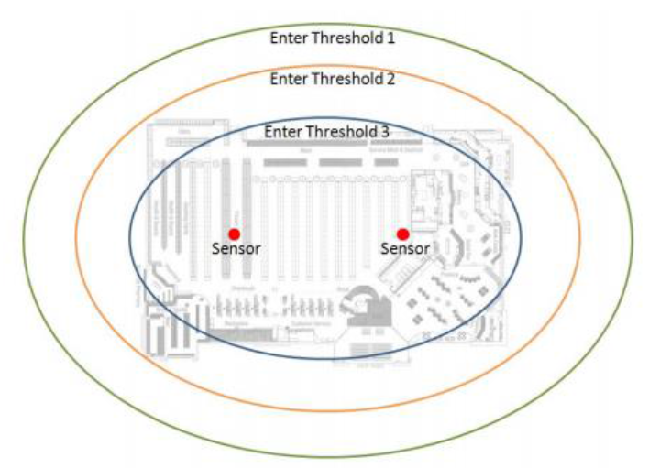
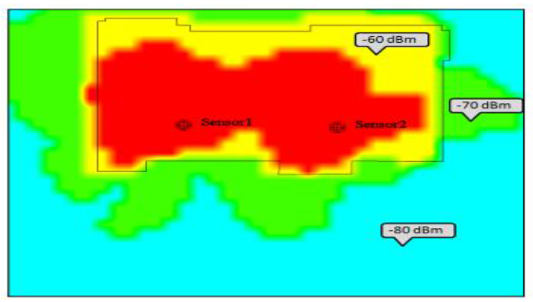
Trabajo Final – Minería de Datos - CPE 2016-5
Caso Practico
Un sistema innovador para el Negocio de Retail que permitirá conocer las experiencias de sus consumidores, generar estrategias de marketing, detectar los puntos fríos y puntos calientes del negocio, generar tableros de información y data analítica

Slide 9
Gracias!
Bibliografía
[1] Synnexus, Business Intelligence Informática Estratégica, Datamining (2007 - 2016) http://www.sinnexus.com/business_intelligence/datamining.aspx
[2] Webmining consultores, KDD Proceso de extracción de conocimiento (2016) http://www.webmining.cl/2011/01/proceso-de-extraccion-de-conocimiento
[3] Principios de Datamining http://www.monografias.com/trabajos26/data-mining/data-mining.shtml
[4] Claryen Datamining (2016) http://www.claryen.com/soluciones/business-intelligence-agnosticos-tecnologicamente/data-mining/
[5] Data mining http://dataminingsenatics.blogspot.pe/p/principales-caracteristicas-y-objetivos.html
[6] Webmining consultores, KDD Proceso de extracción de conocimiento (2016) http://www.webmining.cl/2011/04/seleccion-de-datos/
[7] Microsoft Corporation - Conceptos de minería de datos https://msdn.microsoft.com/es-es/library/ms174949.aspx
[8] http://www.monografias.com/trabajos92/herramientas-mineria-datos/herramientas-mineria-datos.shtml

